Slide 1
A vida de Jesus
dividida em
8 períodos
7ª Aula

Slide 2
1.º Período
Nascimento e juventude
Duração + - 30 anos
(Belém, Egito, Nazaré)
2.º Período
Preparação para o ministério
Duração ?????
Rio Jordão e deserto
3.º Período
Ministério inicial na Judeia
Duração + - 8 meses
(Judeia e Samaria)
4.º Período
Ministério na Galileia
Duração + - 2 anos
(Galileia)

Slide 3
5.º Período
Ministério posterior na Judeia
Duração + - 1 mês
(Pereia e Judeia)
6.º Período
Ministério na Pereia
Duração + - 4 meses
(Pereia e Judeia)
7.º Período
Última semana
Duração + - 7 dias
(Judeia e Jerusalém)
crussificação e ressurreição
8.º Período
Aparecimento após ressurreição
Duração + - 40 dias
(Jerusalém e Galileia)

Slide 4
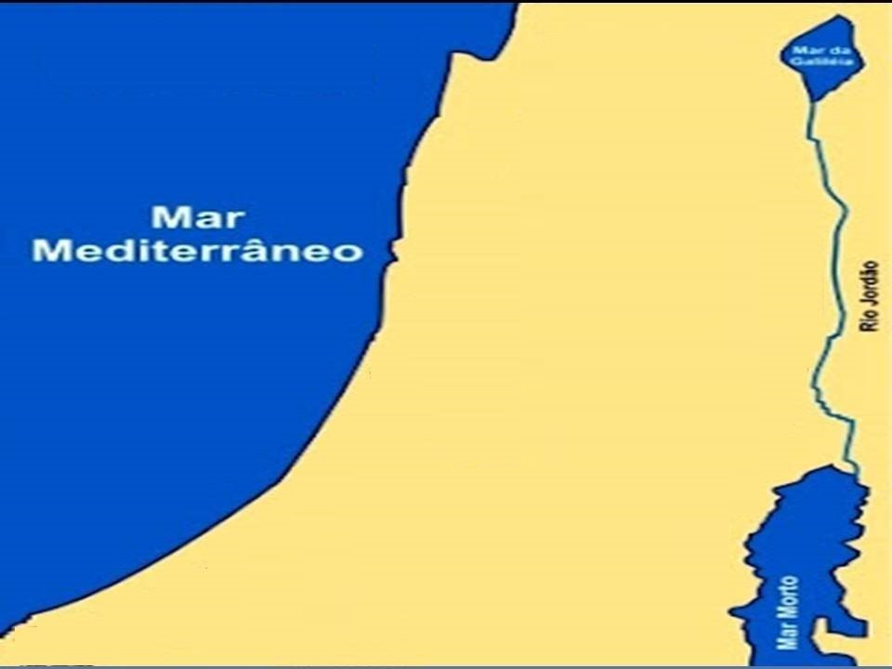
CAFARNAUM
CANÁ
GALILEIA
NAZARÉ
SAMARIA
SAMARIA
POÇO DE JACÓ X
JUDEIA
JERUSALÉM
BELÉM

Slide 5
Lucas 3.23 a
Ora, tinha Jesus cerca de trinta anos ao começar o seu ministério.

Slide 6
MATEUS
MARCOS
O
LUCAS
JOÃO
1.35 - 4.42

Slide 7
Os primeiros discípulos de Jesus
João 1.35-51

Slide 8
Ministério
inicial
na Judeia
A vida de Jesus

Slide 9
As bodas em Caná
A água feita vinho
João 2.1-12

Slide 10
Jesus purifica
o templo
João 2.13-25

Slide 11
Jesus instrui Nicodemos
João 3.1-21

Slide 12
A mulher Samaritana
João 4.4-42

